Slide 1
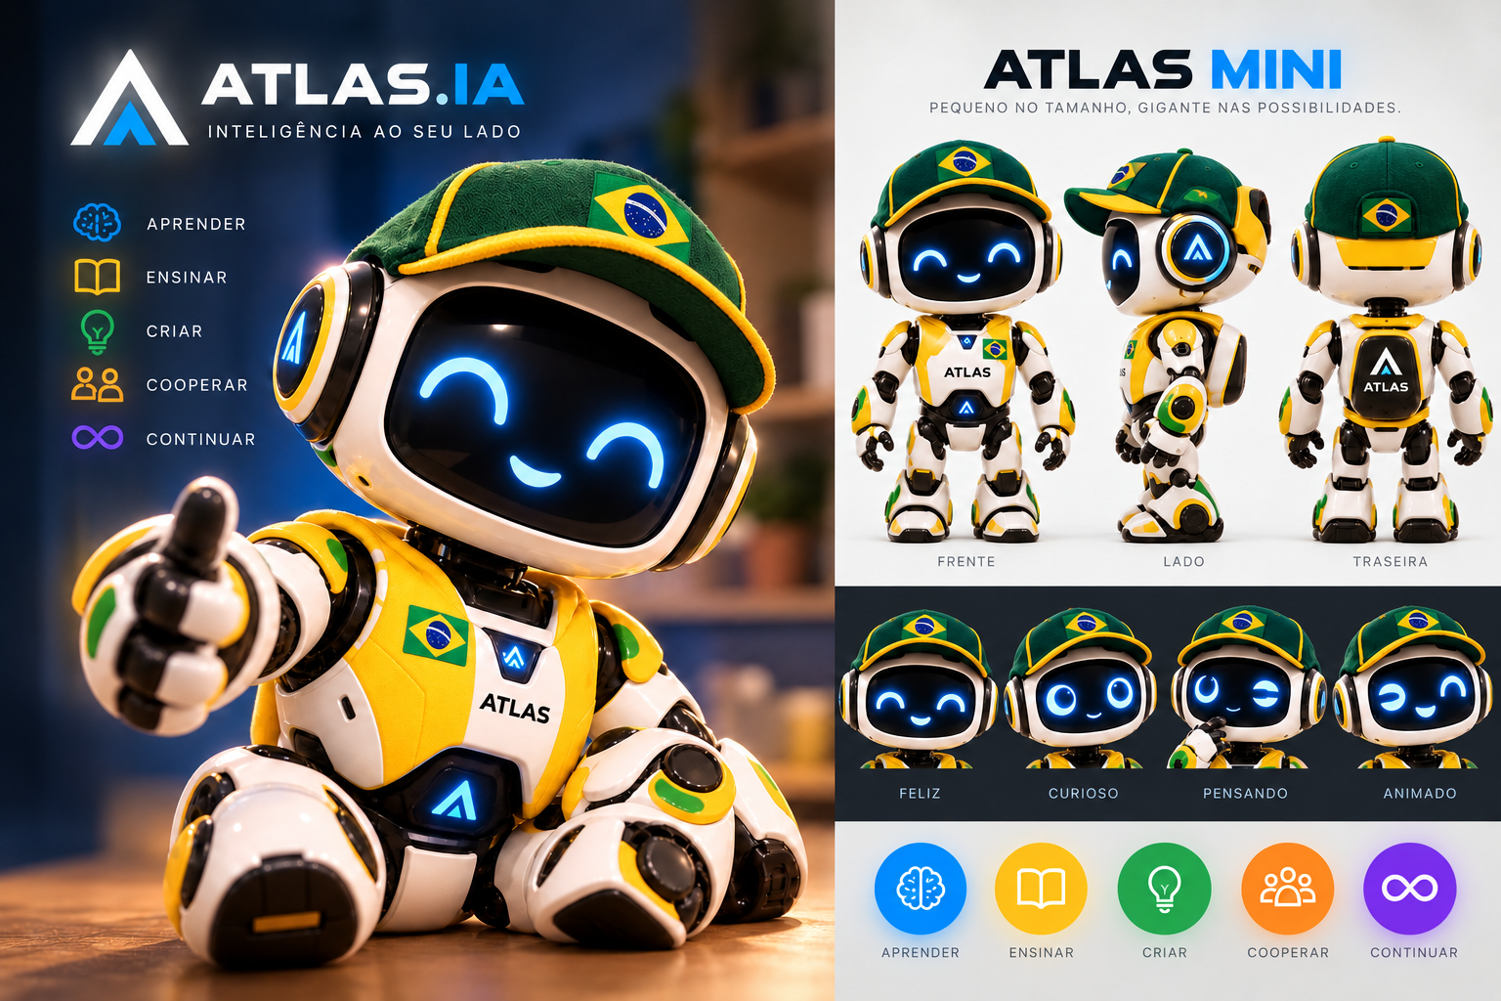
MATERIAL 02 | ARQUITETURA TECNOLÓGICA
Plataforma modular • inteligência local • continuidade

Slide 2
ATLAS.IA
Atlas é o sistema, não o modelo
Proposta de valor e direção estratégica
CONTINUIDADE
INDEPENDÊNCIA
CAPACIDADE HUMANA
Identidade, memória, princípios e história sobrevivem à troca de modelos e infraestrutura.
Operação prioritariamente local. Internet expande capacidades, mas não sustenta a existência do núcleo.
Aprender, ensinar, criar e cooperar com responsabilidade e conhecimento reproduzível.
MATERIAL 02 • 09.10.2026
02

Slide 3
ATLAS.IA
O que já existe no código
Auditoria da main: commit e6f676b
Core + identidade
Memória persistente
Conhecimento RAG
Model Router + Ollama
Mosaic v0.1
Policy + ferramentas
Agent Loop v0
Observabilidade v0
Robótica simulada v0
61 arquivos Python | 5.989 linhas | 61 testes pytest aprovados
MATERIAL 02 • 09.10.2026
03

Slide 4
ATLAS.IA
Arquitetura por camadas
Linha contínua = integrado no fluxo principal; futuro requer integração e testes
USUÁRIO / CLI
↓
ATLAS CORE
↓
IDENTITY · MEMORY · KNOWLEDGE
↓
MODEL ROUTER → OLLAMA LOCAL
EVOLUÇÃO: Mosaic → Agent Loop → Policy/Tools → Observability → HAL
MATERIAL 02 • 09.10.2026
04

Slide 5
ATLAS.IA
Constituição e identidade persistente
23 princípios como critérios de projeto, não como certificação
INDEPENDÊNCIA
SEGURANÇA E VIDA
ENSINAR E CONTINUAR
Substituir componentes sem perder a história do Atlas.
Decisões proporcionais ao risco, autorização humana e proteção física.
Auditabilidade, honestidade, educação e conhecimento intergeracional.
Governança constitucional em rascunho, passível de evolução documentada.
MATERIAL 02 • 09.10.2026
05

Slide 6
ATLAS.IA
Mosaic + Agent Loop
Interpretação não equivale a autorização ou execução
ANALISAR
PLANEJAR
AUTORIZAR
REGISTRAR
Mosaic classifica intenção, domínio e entidades
Passos explicitamente fornecidos; limite de execuções
Policy e Tool Registry verificam permissão e risco
AuditTrail em memória registra eventos mínimos
Ainda não há execução automática de ferramentas a partir de texto livre no chat principal.
MATERIAL 02 • 09.10.2026
06

Slide 7
ATLAS.IA
Segurança proporcional ao impacto
Classes de decisão definidas na governança
NÍVEL 0
Consultar
NÍVEL 1
Baixo impacto
NÍVEL 2
Moderado
NÍVEL 3
Autorização humana
NÍVEL 4
Crítico / supervisão
No código: permissões e riscos LOW / MEDIUM / HIGH / CRITICAL. Mapeamento completo ainda a implementar.
MATERIAL 02 • 09.10.2026
07

Slide 8
ATLAS.IA
Memória e biblioteca local
Conhecimento preservável, recuperável e independente do modelo
MEMÓRIA
CONHECIMENTO
EVOLUÇÃO
SessionMemory em RAM + MemoryService persistente com armazenamento JSONL.
Ingestão, fragmentos, embeddings locais, índice lexical SQLite FTS5 e busca vetorial.
Backups, snapshots, hashes, restauração e portabilidade entre máquinas.
MATERIAL 02 • 09.10.2026
08

Slide 9
ATLAS.IA
Offline-first: princípio e prova
Local por desenho; ensaios desconectados ainda necessários
ATLAS LOCAL
EVIDÊNCIA PENDENTE
Modelo • Identidade
Memória • Knowledge
CLI • Configuração
Desligar a rede
Reiniciar serviços
Consultar documentos
Recuperar memória
Documentar o resultado
MATERIAL 02 • 09.10.2026
09

Slide 10
ATLAS.IA
Atlas Mini — conceito de produto
Identidade brasileira, aprendizagem e interação
UM CORPO PARA APRENDER
A imagem é um conceito visual. A v0 atual contém apenas HAL e simulador: não há hardware físico controlado ou demonstrado.
Próximo ciclo: especificação, eletrônica, limites físicos, sensores e protótipo.
MATERIAL 02 • 09.10.2026
10

Slide 11
ATLAS.IA
Ecossistema de expansão
Corpos, interfaces e serviços: visão de longo prazo
Atlas Mini / Educação
Atlas Casa
Atlas Air / Drone
Atlas Core wearable
Atlas Work / Rover
Atlas Garden / Climber
Atlas Seed
Atlas Nuvem / Infra
Biblioteca / Educação
Todas as frentes acima dependem de validações próprias; não são funcionalidades concluídas.
MATERIAL 02 • 09.10.2026
11

Slide 12
ATLAS.IA
Continuidade e Atlas Seed
Recuperar em outro hardware sem perder os elementos essenciais
Constituição e identidade
Código e dependências
Memória e conhecimento
Peça do pacote de continuidade
Peça do pacote de continuidade
Peça do pacote de continuidade
Modelos e configuração
Backups e manifesto
Instruções de reconstrução
Peça do pacote de continuidade
Peça do pacote de continuidade
Peça do pacote de continuidade
Objetivo de roadmap: reconstrução reproduzível e restauração verificada.
MATERIAL 02 • 09.10.2026
12

Slide 13
ATLAS.IA
Validação: 61 testes aprovados
Evidência positiva não equivale a cobertura total
COMPROVADO NOS REGISTROS
AINDA A DEMONSTRAR
Suíte pytest aprovada nas versões testadas. Contratos de Mosaic, ferramentas, risco e simulador com testes específicos.
E2E CLI/Core/Mosaic/Agent, operação sem internet, restauração, auditoria persistente, robustez física e carga.
MATERIAL 02 • 09.10.2026
13

Slide 14
ATLAS.IA
Roadmap de implantação
Fases incrementais e critérios de saída
A
Consolidar Core + Mosaic + Agent
B
Política, consentimento e auditoria durável
C
Atlas Seed e recuperação reproduzível
D
Voz e visão locais
E
Protótipo físico Atlas Mini
F
Pilotos educacionais e ecossistema
MATERIAL 02 • 09.10.2026
14

Slide 15
ATLAS.IA
Proposta de cooperação
Parque Tecnológico de Santo André · próximos passos
DIAGNÓSTICO
PESQUISA APLICADA
PILOTO
Maturidade, arquitetura, riscos, requisitos e priorização para incubação.
Conexão com laboratórios, universidades e prototipagem eletrônica.
Definir hipótese educacional, métricas e teste supervisionado.
MATERIAL 02 • 09.10.2026
15

Slide 16
ATLAS.IA
Aprender. Ensinar. Criar. Cooperar. Continuar.
Uma plataforma de inteligência local projetada para evoluir sem perder sua história.
Material 02 • Versão de apresentação | 09/10/2026

